Slide 1
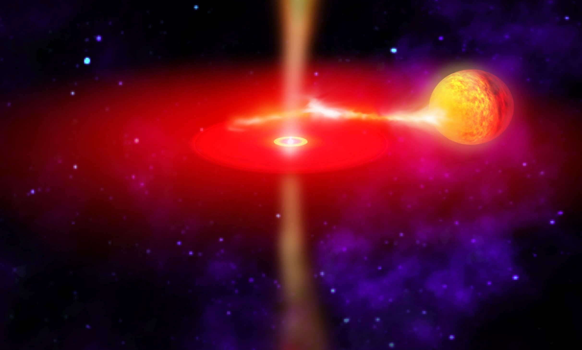
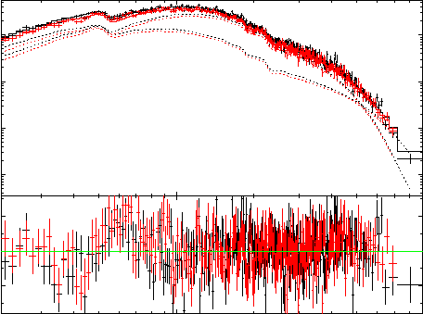
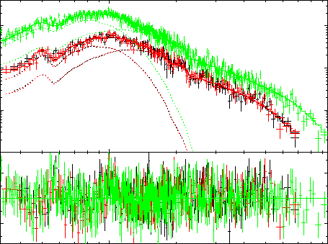
超光度X線源NGC6946 X-1の質量を探る
概要
東京理科大 松下研究室 桑原 啓介
ブラックホールとは光さえも脱出することの出来ない強力な重力を持つ天体のことである。情報を持ったものが何一つ外に出られないためブラックホールそのものを観測することは出来ない。そこで連星系を成しているブラックホールに落ちてゆく物質から発せられるX線を捉えて研究が行われている。すなわち、X線のスペクトルを解析することで得られる情報はその降着円盤の物理状態である。仮に標準的なブラックホールならばその内縁温度・ノルムがわかり、そこからさらに内縁半径・シュバルツシルト半径・天体の質量を求めることができる。
本研究では渦巻き銀河NGC6946の超光度X線源のスペクトル解析からその質量を求め、標準的なブラックホール候補天体であるLMC X-3と比較した。
イントロダクション
ブラックホールと降着円盤
©NASA
模式図
低
温
高
温
シュバルツシルト半径$R_{s}$
伴
星
質量降着
放射(X線)
内縁半径$R_{in}$
降着円盤
降着物が安定した円運動を保てる限界の半径を内縁半径と呼ぶ。
これは天体の質量に比例して大きくなる。
ブラックホールの重力に捕らわれた物質は角運動量が保存され、
円運動しながら徐々に中心のブラックホール本体に落ちてゆく。
このとき、中心に行くほど重力エネルギーが解放され速度が速くなる。
さらに、降着円盤には粘性があるため内側と外側の速度差から
摩擦熱が生じて高温になる。
生じた熱エネルギーに応じた波長の光が円盤から放射される。
これが重力エネルギーが解放されて放射が起きるメカニズムである。
$$R_{in}= 3×R_{s} ≅ 3×\left(\frac{M}{M_{☉}}\right) [km]$$
(自転していない場合)
スペクトル解析から$R_{in}$を求めることで
対象天体の質量Mを計算できる。
恒星質量ブラックホール
結果と考察
恒星が超新星爆発を起こした後に残ると考えられているブラックホール。
質量が太陽質量の8倍を超える恒星は
その一生を終えて原子核の大きさまで収縮してもなお重力崩壊が止まらず、無限に収縮し続ける。
質量は太陽質量の数倍～十数倍程度。
スペクトル解析
標準的なブラックホールの放射
(回転していない、降着円盤がよく見える、など)
$$=\left(\begin{aligned}降着円盤からの黒体放射 \\ + \\ 円盤周辺でのエネルギー増加\end{aligned}\right)×{星間ガス等による \atop 吸収}$$
LMC X-3
超光度X線源(ULX)
標準的なブラックホールの放射モデルで再現した。
光子数
[${keV}^{−1}s^{−1}$]
$$1$$
非常に明るいX線源。
未だ正体ははっきりとはわかっていない。
光度は～${10}^{39}$[erg/s]を超える。
恒星質量ブラックホールと似た特徴が
認められるが、恒星質量ブラックホールの限界光度は${10}^{38}$[erg/s]程度なので別物だと思われる。
光度(明るさ) | 1.28$×{10}^{39}$ [erg/s]
円盤の温度 | 約800万 [K]
内縁半径 | 39.9 [km]
質量 | 4.43 $M_{☉}$
$$0.1$$
$$0.01$$
理論予測
とのズレ
$${10}^{−3}$$
$$2$$
$$0$$
恒星質量ブラックホールに分類される質量
であることを確認できた。
$$−2$$
0.5 1 2 5
エネルギー (keV)
観測対象
NGC6946 X-1
光子数
[${keV}^{−1}s^{−1}$]
$$0.1$$
LMC X-3
LMC X-3と同様に
標準的なブラックホールの放射モデルで
再現することができた。
光度が～${10}^{39}$のオーダーであることから
ULXの特徴が確認できた。
円盤の温度が恒星質量ブラックホールより
低い値になるのは内縁半径の大きさに起因している。
大マゼラン星雲にあるX線源。
標準的な放射モデルで再現できるブラックホール候補天体。
地球との距離は約16万光年。
$$0.01$$
理論予測
とのズレ
$${10}^{−3}$$
$$2$$
$$0$$
観測日時 | 観測時間 (秒)
2000年2月7日～ | 5994
$$−2$$
0.5 1 2 5
エネルギー (keV)
NGC6946 X-1
 | 2007年11月2日 | 2007年11月8日 | 2012年10月21日
光度(明るさ) [erg/s] | 2.91894$×{10}^{39}$ | 3.00138$×{10}^{39}$ | 3.43354$×{10}^{39}$
円盤の温度 [K] | 約140万 | 約170万 | 約170万
内縁半径 [km] | 27093.6 | 13138.3 | 13420.5
質量 | 3010.40 $M_{☉}$ | 1459.81 $M_{☉}$ | 1491.17 $M_{☉}$
超光度X線源の一つ。
地球との距離は約200万光年。
観測日時 | 観測時間 (秒)
2007年11月2日～ | 37300
2007年11月8日～ | 31925
2012年10月21日～ | 119301
NGC6946 X-1の質量は太陽質量の$\sim {10}^{3}$のオーダーであることがわかった。

